Slide 1


Phương pháp kết tủa
TRƯỜNG THPT NGUYỄN THỊ MINH KHAI
HÓA 10
OXI - OZON

Slide 2

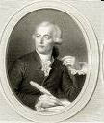

OXI
Phương pháp kết tủa
1771: Oxi được phát hiện bởi dược sĩ người Thụy Điển Wilhelm Scheele nhưng không được công nhận ngay,
1/8/1774: Oxi được phát hiện bởi Joseph Priestley qua nghiên độc lập. Từ đó oxi được biết nhiều hơn
1774: Antoine Laurent Lavoisier đặt tên nguyên tố là Oxi

Slide 3
OXI
Phương pháp kết tủa
I. Cấu tạo phân tử
II. Tính chất vật lí và trạng thái tự nhiên
III. Tính chất hóa học
IV. Ứng dụng
V. Điều chế

Slide 4
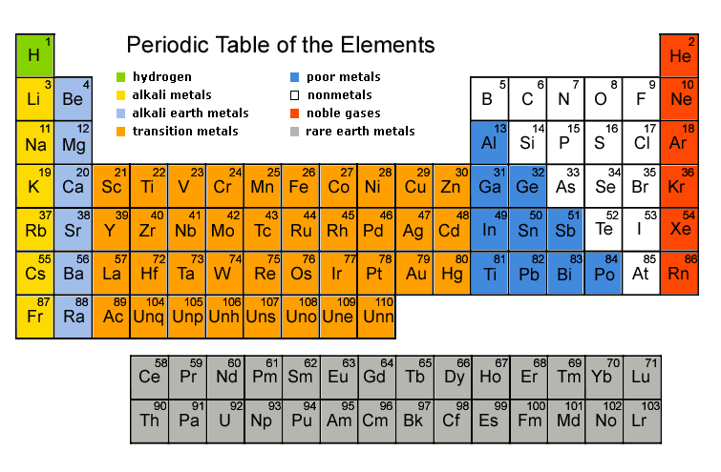
OXI
I. Cấu tạo phân tử
Phương pháp kết tủa
Kí hiệu nguyên tử: ₈O
Cấu hình electron:
1s²2s²2p⁴
CTPT: O₂
Công thức cấu tạo
O = O

Slide 5
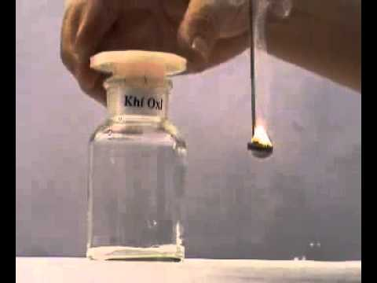
OXI
II. Tính chất vật lí và trạng thái tự nhiên
Phương pháp kết tủa
1. Tính chất vật lí
- Chất khí không màu, không mùi. Ít tan trong nước
- Hơi nặng hơn không khí, là thành phần chính của không khí

Slide 6
OXI
II. Tính chất vật lí và trạng thái tự nhiên
Phương pháp kết tủa
2. Trạng thái tự nhiên
Oxi trong không khí là sản phẩm được tạo thành trong quá trình quang hợp của cây xanh giúp cho lượng oxi trong không khí hầu như không đổi.

Slide 7
OXI
III. Tính chất hóa học
Phương pháp kết tủa
Oxi là phi kim hoạt động mạnh và có độ âm điện lớn
O₂ + 4e → 2O²⁻
Oxi có tính oxi hóa mạnh

Slide 8
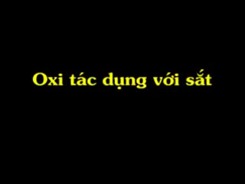
OXI
III. Tính chất hóa học
Phương pháp kết tủa
1. Tác dụng với kim loại
- Trừ Pt, Au
0 0 +8/3 -2

Slide 9
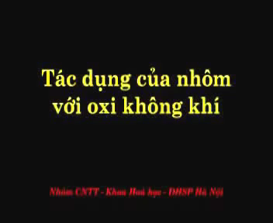
OXI
III. Tính chất hóa học
Phương pháp kết tủa
1. Tác dụng với kim loại
- Trừ Pt, Au
0 0 +8/3 -2
0 0 +3 -2

Slide 10
OXI
III. Tính chất hóa học
Phương pháp kết tủa
2. Tác dụng với hidro
0 0 +1 -2

Slide 11
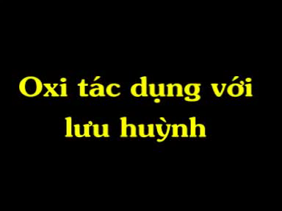
OXI
III. Tính chất hóa học
Phương pháp kết tủa
2. Tác dụng với phi kim
- Trừ halogen
0 0 +4 -2

Slide 12
OXI
III. Tính chất hóa học
Phương pháp kết tủa
2. Tác dụng với phi kim
- Trừ halogen
0 0 +4 -2
0 0 +5 -2
0 0 +4 -2

Slide 13
OXI
III. Tính chất hóa học
Phương pháp kết tủa
3. Tác dụng với với hợp chất

Slide 14
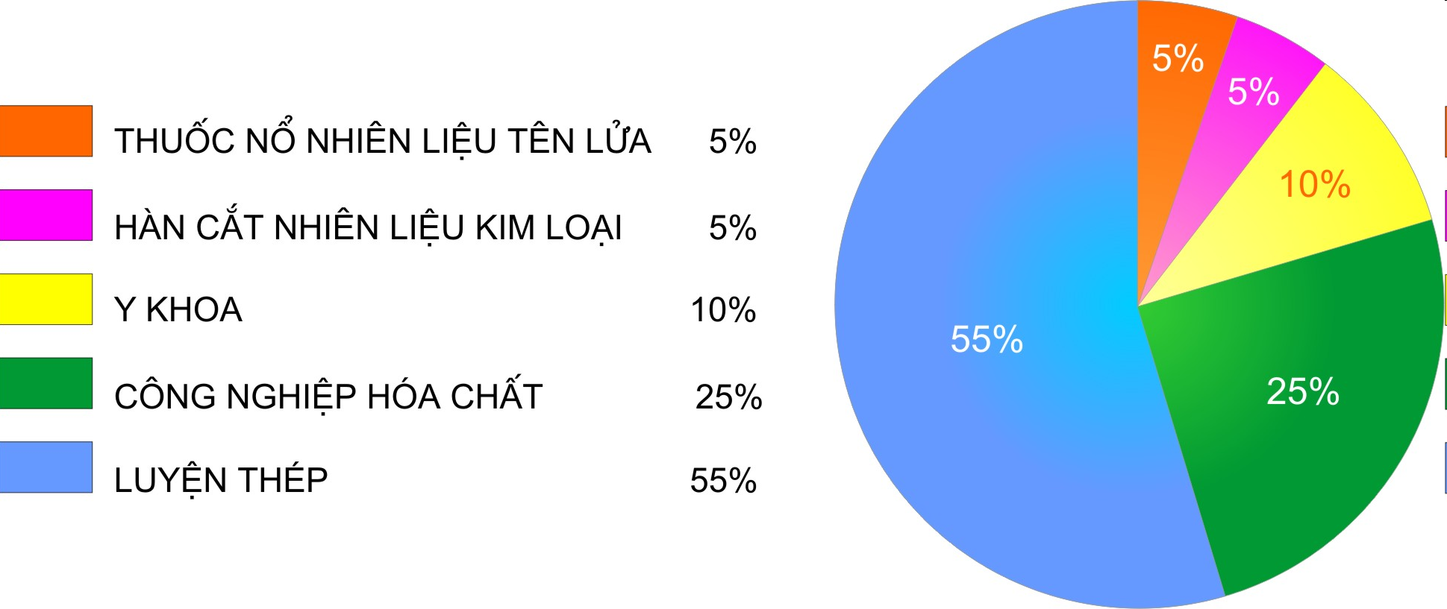
OXI
IV. Ứng dụng
Phương pháp kết tủa
Oxi có vai trò quyết định đối với sự sống còn của con người và động vật.

Slide 15
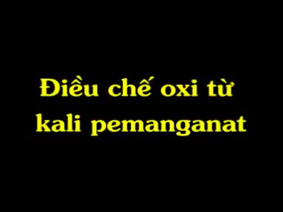
OXI
V. Điều chế
Phương pháp kết tủa
1. Trong phòng thí nghiệm

Slide 16
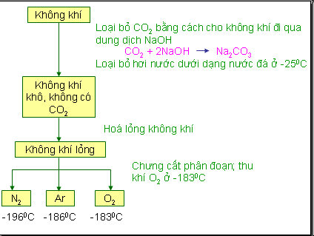
OXI
V. Điều chế
2. Trong công nghiệp
Phương pháp kết tủa
a. Từ không khí

Slide 17
OXI
V. Điều chế
2. Trong công nghiệp
Phương pháp kết tủa
b. Từ nước

Slide 18
OXI
Củng cố
Phương pháp kết tủa
Câu 1: Viết 3 phản ứng chứng oxi có tính oxi hóa
0 0 +8/3 -2
0 0 +1 -2
0 0 +4 -2

Slide 19
OXI
Củng cố
Phương pháp kết tủa
Câu 2: Thực hiện chuỗi phản ứng
KMnO₄ → O₂ → SO₂ → HCl → Cl₂ → KClO₃ → O₂ → P₂O₅
SO₂ +Cl₂ + 2H₂O → 2HCl +H₂SO₄
tº
4HCl + MnO₂ → Cl₂ +MnCl₂ 2H₂O
tº
Cl₂ + 6KOH → 5KCl +KClO₃+ 3H₂O

Slide 20
OXI
Củng cố
Phương pháp kết tủa
Câu 3: Hỗn hợp khí X gồm khí O₂ và O₃ có tỷ khối hơi đối khí hidro là 20. Tính thành phần % thể tích mỗi khí có trong hỗn hợp X?
hhX
O₂ (%VO₂ = a)
O₃ (%VO₃ = 100-a)
%VO₂ = a= 50 %
%VO₃ = 100 – 50=50%

Slide 21
OXI
Củng cố
Phương pháp kết tủa
Câu 4: Nung nóng 273,4 gam hỗn hợp KClO₃ và KMnO₄ thu được 49,28 lit khí oxi. Xác định thành % khối lượng mỗi chất trong hỗn hợp ban đầu?
(1) và (2):
a a/2
a= 0,8 và b =1,2
%KMnO₃=158a.100%/273,4= 46,23%
b 3b/2
%KClO₃ = 53,77%
158a+122,5b=273,4 (1)
a/2 + 3b/2= 49,28/22,4= 2,2 (2)

Slide 22
Phương pháp kết tủa
TRƯỜNG THPT NGUYỄN THỊ MINH KHAI
HÓA 10
Chúc các em làm bài tốt nha

